Slide 1


Опыт разработки интерактивной игры по русской литературе Серебряного века для китайских студентов
Дао серебряного века русской литературы
俄罗斯文学白银时代之道
Казьмина Ольга Александровна
К.ф.н., доц. Юго-Западный университет (Чунцин)

Slide 2
01
Целеполагание
Какова роль игры в структуре учебного курса? – Итоговая работа модуля (в качестве альтернативы контрольной или зачёту)
Чему хочу научить с помощью игры? – Критическому мышлению; – Командной (и индивидуальной) работе; – Умению решать проблемы; – Конкретному периоду русской литературы;
– Сравнению с китайской литературой.
Какие когнитивные навыки планирую развивать? – Память; – Внимание; – Логическое мышление;
– Речь;
– Воображение.
На какой уровень владения русским языком рассчитана игра? – B1 и выше.

Slide 3
02
Выбор типа игры
Кооперативная игра Игроки работают сообща для достижения общей цели. В этом формате важны командное взаимодействие, обсуждение, совместное принятие решений.
Соревновательная игра
Стратегическая игра
Игроки конкурируют друг с другом. Побеждает тот, кто первым достигнет цели или наберёт наибольшее количество баллов.
Успех требует продумывания ходов на несколько шагов вперёд. Игроки анализируют, планируют и выстраивают долгосрочную тактику.

Slide 4
03
Продумывание тематики игры
Какая тема заинтересует учеников? Актуальная и близкая им тема сможет замотивировать студентов и сделать игру не просто развлечением, а настоящим учебным опытом.
Как тема игры соотносится с конкретными учебными целями? Важно, чтобы тема игры не только вызывала интерес, но и помогала достичь конкретных образовательных результатов: в данном случае, повторить курс русской литературы Серебряного века (далее РЛСВ).

Slide 5
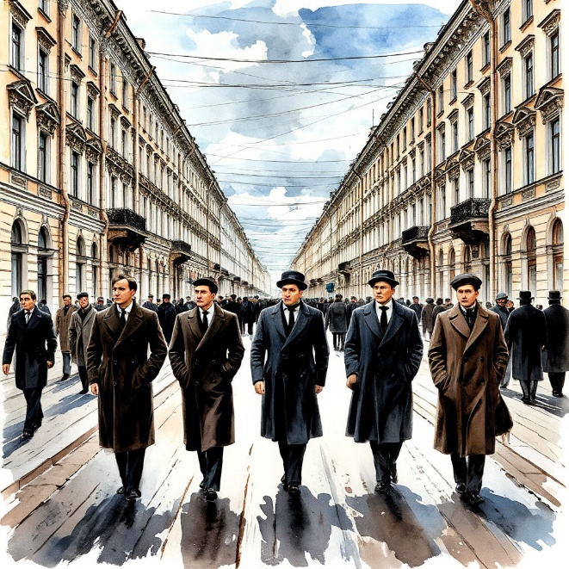
04
Создание сценария игры
Сценарий должен не только развлекать, но и поддерживать учебную задачу!
Продумываем сюжет, в котором игроки будут шаг за шагом двигаться к своим целям.
Разбираем его на этапы или задания: от знакомства с задачей до финального испытания.
Каждый этап должен способствовать применению знаний РЛСВ, языковых или логических навыков, сотрудничества или принятия решений.
Можно обратиться к ИИ за помощью в создании сценария.
Важно помнить, что любой сценарий необходимо корректировать под свои запросы.

Slide 6
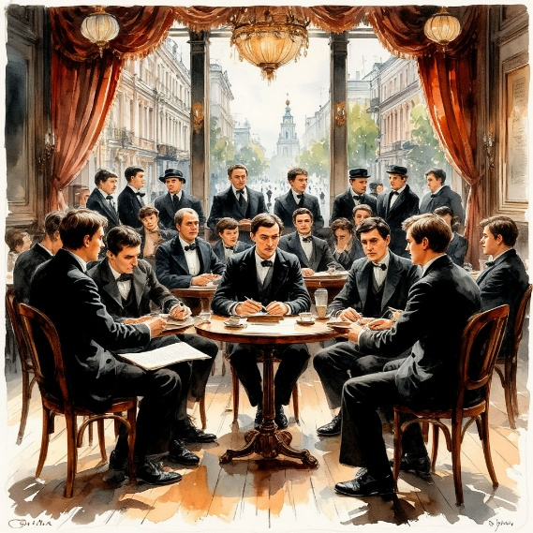
05
Разработка сюжета игры
Определяем героев, их цели и препятствия Кто игроки в мире игры?
– Читатели, попавшие в Петербург первой четверти ХХ века.
Цель, которую им нужно достичь?
– Выполнить различные задания (в т.ч. ответить на вопросы по РЛСВС и русской культуре начала ХХ века).
– Заработать серебряные монеты и собрать артефакты.
– В финале игры иметь достаточное количество монет и артефактов, чтобы открыть музей писателя (поэта) серебряного века с наибольшим количеством представленных там экспонатов.

Slide 7
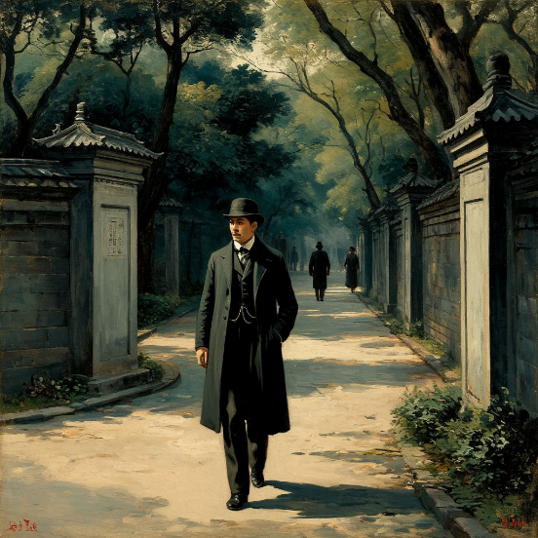
05
Разработка сюжета игры
Препятствия на пути героев помечены особыми знаками:
Скрипичный ключ – игрок делает паузу (пропускает ход) и слушает фрагмент музыки начала XX века. За внимание и терпение он получает скрипичный ключ как артефакт. Альтернатива: если не хочется терять ход – можно прослушать живой голос писателя или поэта, но с условием: нужно правильно угадать, чей это голос. Только в этом случае ход сохраняется.
Китайская беседка – пропуск одного хода, но в награду игрок получает артефакт – китайский чай, который пригодится в дальнейших испытаниях.
Книжный магазин – снова пропуск хода, но с приятным бонусом: чашка кофе или книга (на выбор). Эти предметы можно будет использовать в финале игры при открытии собственного музея писателя.
Стул из сокровищницы мадам Петуховой – здесь игрок вынужден пропустить два хода, но есть возможность откупиться: по 10 серебряных монет за каждый ход.

Slide 8
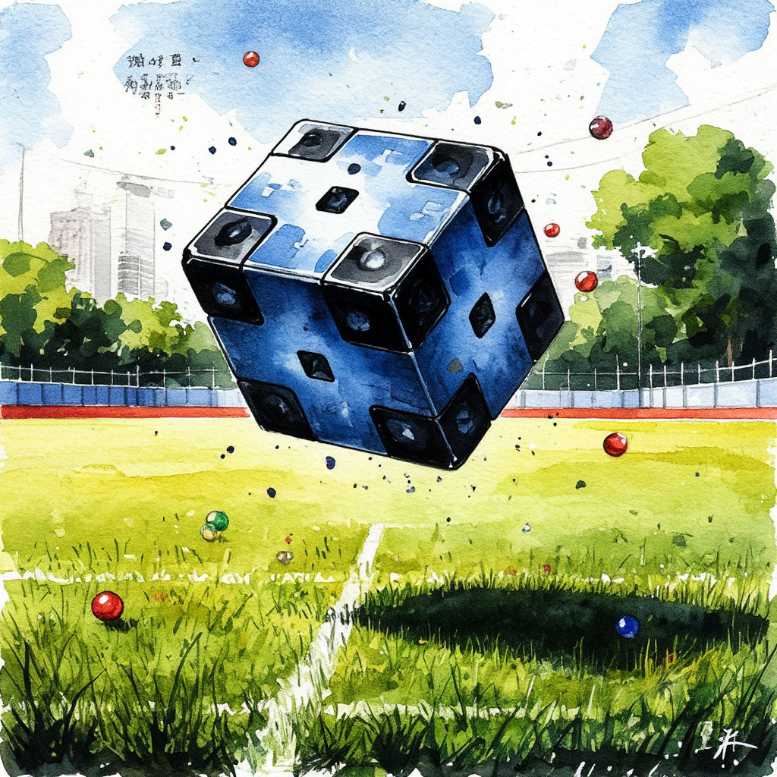
06
Разработка игровой механики
Определение способов перемещения игроков по игровому полю
– В игре перемещение происходит по полю, состоящему из 40 клеток. – Цвет клетки указывает на номинал серебряных монет, которые игрок получает за правильный ответ. – Количество шагов, которые команда делает по полю, определяется броском кубика.
2. Что могут делать игроки во время игры:
– выполнять задания (отвечать на вопросы, переводить на русский язык с китайского, читать стихотворения, выполнять творческие и логические задания),
– «покупать» // зарабатывать артефакты;
– Коллекционировать артефакты и серебряные монеты;
– Принимать решения: идти на риск, пропускать ход ради награды или, наоборот, сохранять темп.
3. Как будут определяться победители? Победа в игре может быть индивидуальной, или командной;
Победителем становится тот, кто сумеет собрать достаточное количество серебряных монет и артефактов для «строительства» собственного музея писателя.

Slide 9
Визуальный стиль: карта города начала ХХ века с различными объектами на ней.
1
Определение элементов игрового поля – Старт и финиш, – Клетки или станции (с заданиями, паузами, бонусами), – Легенда/указатели, – Символы команд/персонажей, – Дополнительные маркеры (ключи, подсказки, ловушки и пр.). Каждый элемент связан с логикой игры и её целями.
07
2
Создание игрового поля
с помощью ИИ
3
Создание поля с помощью нейросети – Сначала формулируется промт для генерации изображения.
Размещение игрового поля в виртуальном пространстве (или распечатка) – Для онлайн-игры можно использовать презентацию, Miro, Holst и др. – Для офлайн-версии распечатать (с фишками и карточками) и ламинировать.
4

Slide 10

03
Использование игры на уроках / зачётах и пр.
Внесение необходимых изменений в игру
01
Тестирование игры
02

Slide 11
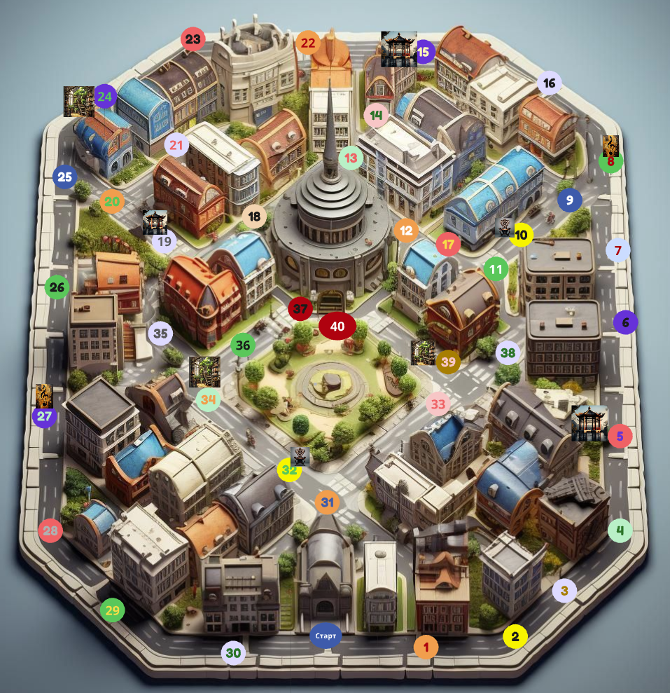
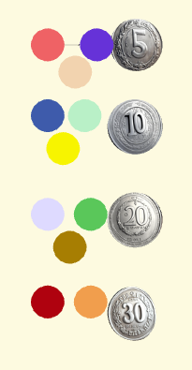
Игровое поле

Slide 12
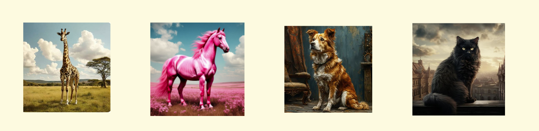
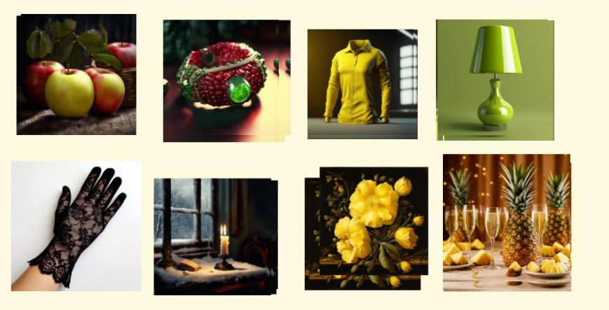
Фишки
Артефакты

Slide 13


Дополнительные артефакты
Вещи для создания музея

Slide 14
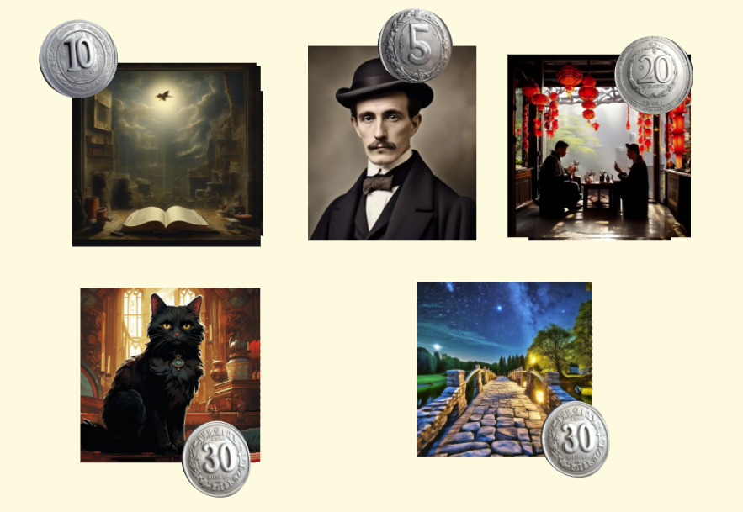
Задания
Тип задания зависит от цвета клетки, на которую попадает игрок:
- На «рубашке» портрет писателя (поэта), игроки должны назвать, кто это (5 серебряных монет).
- На «рубашке» изображение книги. По отрывку на русском языке угадать название произведения и автора (10 серебряных монет)
- На «рубашке» китайская беседка. Прочитать отрывок на китайском языке, перевести на русский и назвать произведение и автора (20 серебряных монет)
- На «рубашке» каменная дорога. Теоретические вопросы (30 серебряных монет)
- На «рубашке» чёрный кот – «Кот в мешке». Сюрприз: задание может быть любым – от загадки до креативной импровизации. (30 серебряных монет).

Slide 15
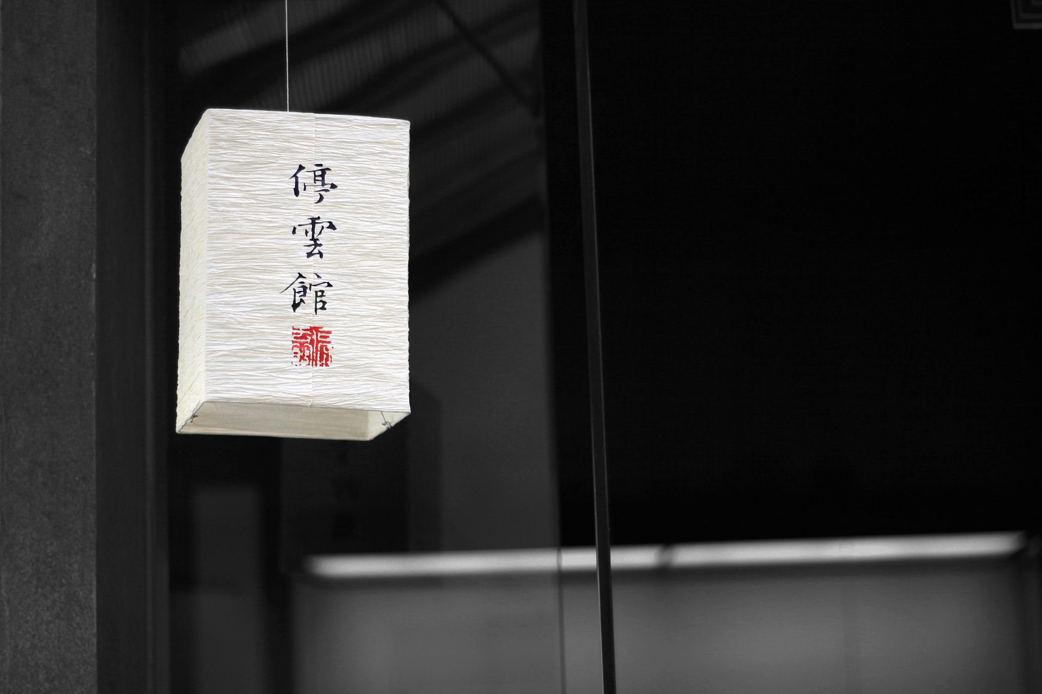
Создание компонентов игры с помощью ИИ
Карта, фишки, карточки, кубики, артефакты, монеты и другие необходимые элементы.
Артефакты, которые необходимо собирать героям;
Монеты, обязательный компонент игры.
Указатели на различных клетках игрового поля.
Фишки для хода игроков в виде букв.
Карточки с различными заданиями, тематика которых понятна исходя из изображения на «рубашке»;

